Slide 1

Thương mại gồm các hoạt động mua bán hàng hóa ở trong và ngoài nước.
Nội thương
Ngoại thương
Xuất khẩu: khoáng sản (dầu mỏ, than,…), hàng tiêu dùng, nông sản, thủy sản,…
Nhập khẩu: máy móc, thiết bị, nguyên liệu, nhiên liệu và vật liệu.

Slide 2


Nhờ có thương mại mà sản phẩm của các ngành sản xuất đến được tay người tiêu dùng.
Thương mại có vai trò như thế nào?

Slide 3



Du lịch

Slide 4




Đó là Hà Nội, Thành phố Hồ Chí Minh, Hạ Long, Huế, Đà Nẵng, Nha Trang, Vũng Tàu,…
Nước ta có trung tâm du lịch lớn nào?

Slide 5

Dựa vào SGK và kiến thức đã học, em hãy nêu một số điều kiện để phát triển ngành du lịch ở nước ta.

Slide 6

Nhiều danh lam thắng cảnh
Nhu cầu du lịch tăng
Nhiều lễ hội truyền thống
Ngành du lịch phát triển
Dịch vụ du lịch được cải thiện
Có các di sản thế giới
Có các vườn quốc gia

Slide 7

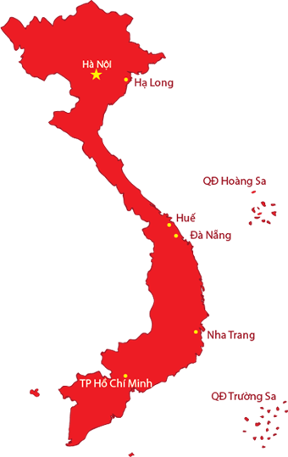

Cùng du lịch qua mọi miền đất nước các bạn nhé!

Slide 8
Em cần làm gì để
bảo vệ môi trường?

Slide 9
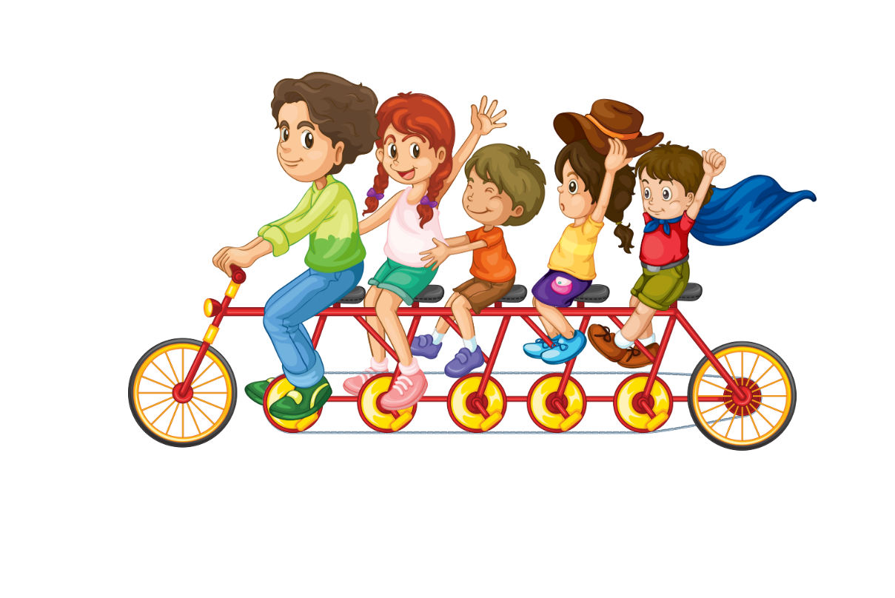
Trò chơi:
Hướng dẫn viên nhí!
Notes:
Em hãy giới thiệu với mọi người một điểm du lịch mà em yêu thích/địa phương em/nơi em từng đến…

Slide 10


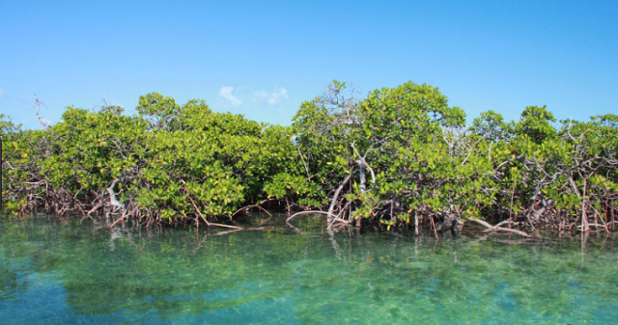
Biển Cần Giờ

Slide 11
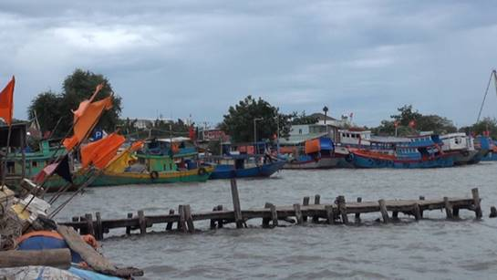
Biển Cần Giờ

Slide 12

Biển Cần Giờ

Slide 13



Ghi nhớ
- Thương mại gồm các hoạt động mua bán hàng hóa ở trong nước và với nước ngoài. Nước ta chủ yếu xuất khẩu các khoáng sản (dầu mỏ, than,..), hàng tiêu dùng, nông sản và thủy sản; nhập khẩu các máy móc, thiết bị, nguyên liệu, nhiên liệu và vật liệu.
- Nhờ có điều kiện thuận lợi, ngành du lịch của nước ta ngày càng phát triển.

Slide 14
Củng cố

Slide 15


Em hãy hoàn thành sơ đồ sau:

Slide 16
Thương mại.
Nội thương
Ngoại thương
Xuất khẩu: khoáng sản (dầu mỏ, than,…), hàng tiêu dùng, nông sản, thủy sản,…
Nhập khẩu: máy móc, thiết bị, nguyên liệu, nhiên liệu và vật liệu.

Slide 17

Cảm ơn!

